Slide 1
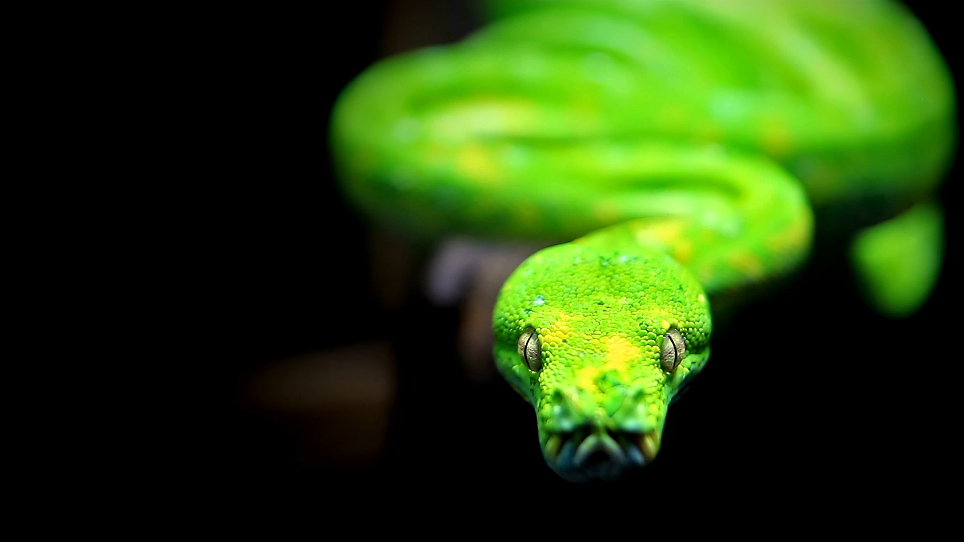
Snack-AI-Python

Slide 2
Zu installierende Umgebungen
Pytorch.org
Pygame.org
Anaconda.org
Visual Studio Code

Slide 3
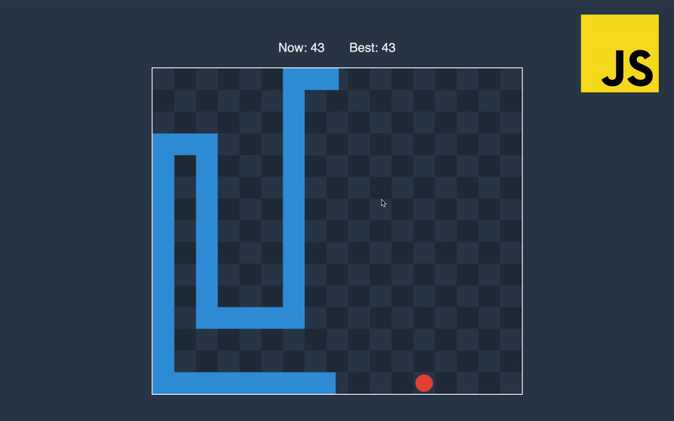
Aufbau
Zuerst brauchen wir mal ein Snack Game
Hier ein Beispiel mit Javascript
Unseres ist anders da wir es mit Python machen.

Slide 4
Reinforcment Learning einfach erklärt
Wörtlich übersetzt bedeutet Reinforcement Learning „be- bzw. verstärkendes Lernen“. Dieser Begriff beschreibt eine Methode im Bereich Maschine Learning.
Reinforcement Learning : Algorithmen so anzulernen, dass sie selbstständig Entscheidungen treffen können.
Der Fokus liegt dabei auf der Entwicklung von intelligenten Lösungen für komplexe Steuerungsprobleme.

Slide 5
Wie funktioniert es?
Reinforcement Learning beschreibt zahlreiche Einzelmethoden, bei denen ein Algorithmus bzw. Software-Agent selbstständig Strategien erlernt.
Das Ziel ist es, Belohnungen in mitten einer Simulationsumgebung zu maximieren. Innerhalb dieser Simulationsumgebung führt der Computer eine Aktion aus und erhält anschließend darauf ein Feedback.
Der Software-Agent erhält dabei vorab keinerlei Informationen, welche Aktion die vielversprechendste ist und muss seine Vorgehensweise im Trial-and-Error-Verfahren selber bestimmen.

Slide 6
Reinforcement Learning -Anwendung
Um es anzuwenden verwenden wir:
Deep Q Learning
Was ist Deep Q Learning?
Der Name stammt von der Q-Funktion, die den erhofften Nutzen von einer Aktion im Status berechnet.
Ziel des bestärkenden Lernens ist es dann, eine möglichst optimale Policy zu erstellen.
Unter dem Begriff „Policy“ versteht man hierbei das erlernte Verhalten des Software-Agenten, das ihm sagt, welche Aktion in einer beliebigen Verhaltensvariante (Observation) aus der Lernumgebung (Environment) erfolgen soll.
Die Policy lässt sich in einer Q-Tabelle darstellen. Dabei enthalten die Zeilen alle möglichen Beobachtungen und die Spalten alle möglichen Aktionen. Die entstehenden Zellen werden dann während des Trainings mit sogenannten Value-Werten gefüllt, die den zukünftig zu erwartenden Reward darstellen.
Wie auch bei mir hat es eine Agent der alles kontrolliert und startet.
Darum startet auch der Agent.py alles bei mir

Slide 7
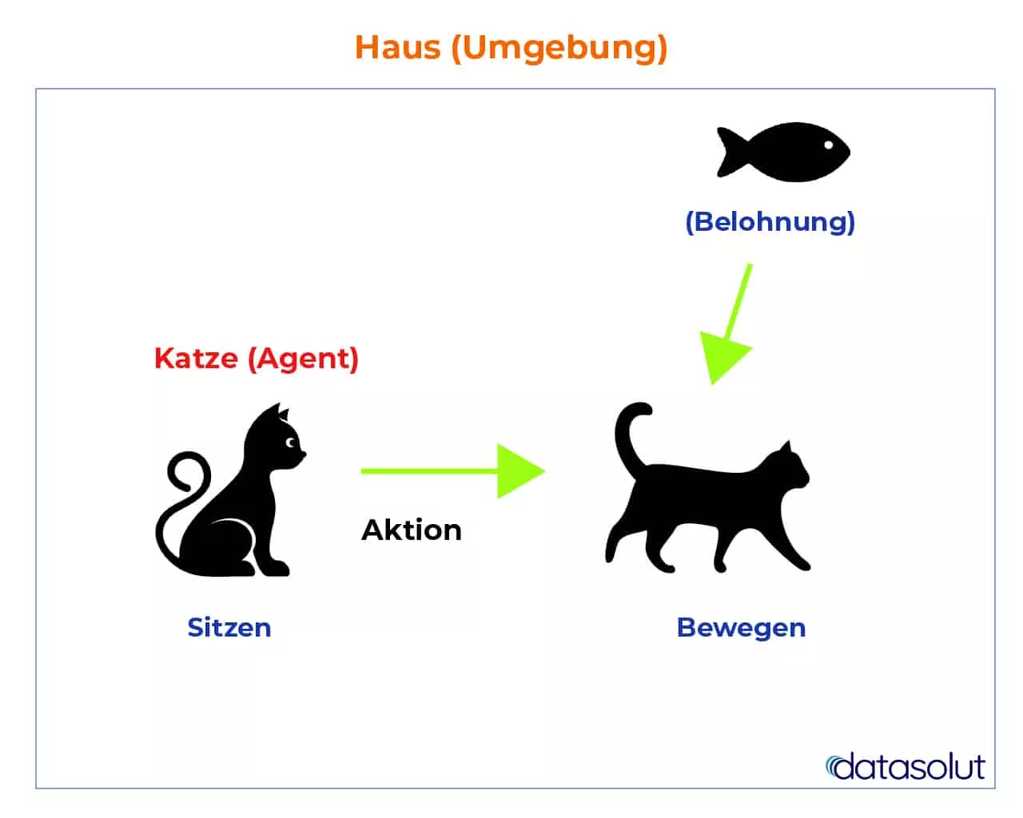
Vereinfacht erklärt:
Wenn die Katze öfter der gleichen Situation ausgesetzt ist, führt Sie eine ähnliche Aktion mit der Erwartung durch, mehr Belohnung (Futter) zu erhalten. Das Beschreibt unsere Belohnungsfunktion.
Das ist Lernen aus positiven Erfahrungen: bestärkendes Lernen
Gleichzeitig werden falsche Entscheidungen (Aktionen) bestraft und durch negative Erfahrungen belegt (kein Futter).

Slide 8
Q-Learning vs. Deep Q-Learning
Q-Learning
Q-Learning ist ein einfacher, aber sehr leistungsstarker Algorithmus, um einen Spickzettel für unseren Agenten zu erstellen. Dies hilft dem Agenten, genau herauszufinden, welche Aktion ausgeführt werden soll.
Aber was ist, wenn dieser Spickzettel zu lang ist? Stellen Sie sich eine Umgebung mit 10.000 Bundesstaaten und 1.000 Aktionen pro Bundesstaat vor. Dies würde eine Tabelle mit 10 Millionen Zellen erstellen. Die Dinge geraten schnell außer Kontrolle!
Es ist ziemlich klar, dass wir den Q-Wert neuer Zustände nicht aus bereits erforschten Zuständen ableiten können.
Deep Q Learning
Beim Deep Q-Learning verwenden wir ein neuronales Netz, um die Q-Wert-Funktion anzunähern. Als Input wird der Zustand ausgegeben und als Output der Q-Wert aller möglichen Aktionen generiert.
Anstatt Q-Learning für Zustands-/Aktionspaare auszuführen, wie sie während der Simulation oder der tatsächlichen Erfahrung auftreten, speichert das System die gefundenen Daten für [Zustand, Aktion, Belohnung, nächster_Zustand] – in einer großen Tabelle.

Slide 9
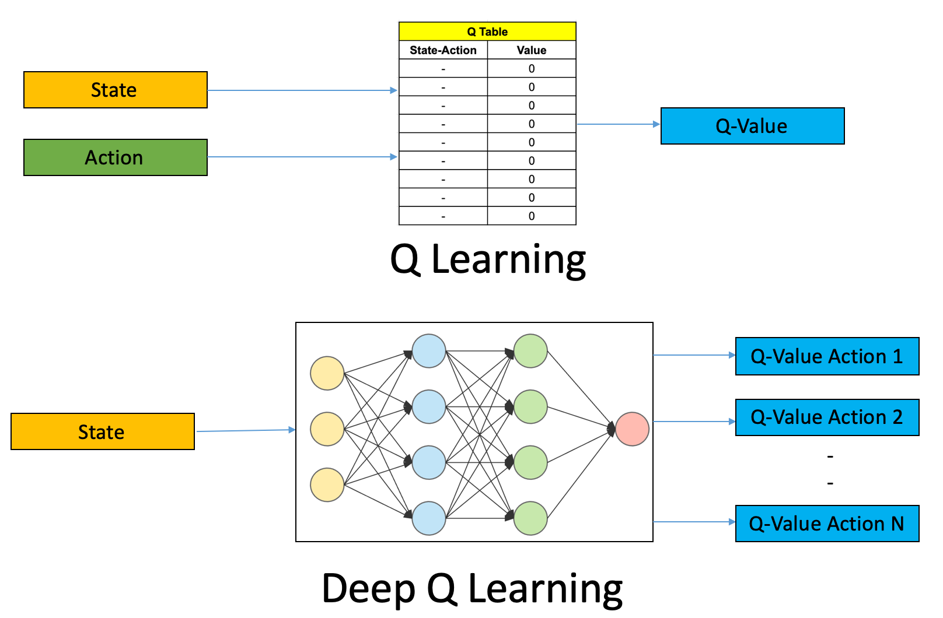
Vereinfacht erklärt:

Slide 10
Neurales Netzwerk Beispiel:
Jede Schlange enthält ein neuronales Netz. Das neuronale Netz hat eine Eingangsschicht von 24 Neuronen, 2 versteckte Schichten von 16 Neuronen und eine Ausgangsschicht von 4 Neuronen. Hinweis: Das Netzwerk kann jetzt mit der Anzahl der verborgenen Schichten sowie der Anzahl der Neuronen in den verborgenen Schichten angepasst werden.
Die Schlange kann in 8 Richtungen sehen. In jeder dieser Richtungen sucht die Schlange nach 3 Dingen:
Entfernung zum Essen
Distanz zum eigenen Körper
Abstand zu einer Wand
3 x 8 Richtungen = 24 Eingänge. Die 4 Ausgänge sind einfach die Richtungen, in die sich die Schlange bewegen kann.
In jeder Generation entsteht eine Population von 2000 Schlangen.
Für die erste Generation werden alle neuronalen Netze in jeder der Schlangen zufällig initialisiert.
Sobald die gesamte Population tot ist, wird für jede der Schlangen ein Fitnesswert berechnet. Anhand dieser Fitnesswerte werden einige der besten Schlangen zur Fortpflanzung ausgewählt.
Bei der Reproduktion werden zwei Schlangen ausgewählt und die neuronalen Netze von jeder werden gekreuzt und dann wird das resultierende Kind mutiert. Dies wird wiederholt, um eine neue Population von 2000 neuen Schlangen zu schaffen.

Slide 11
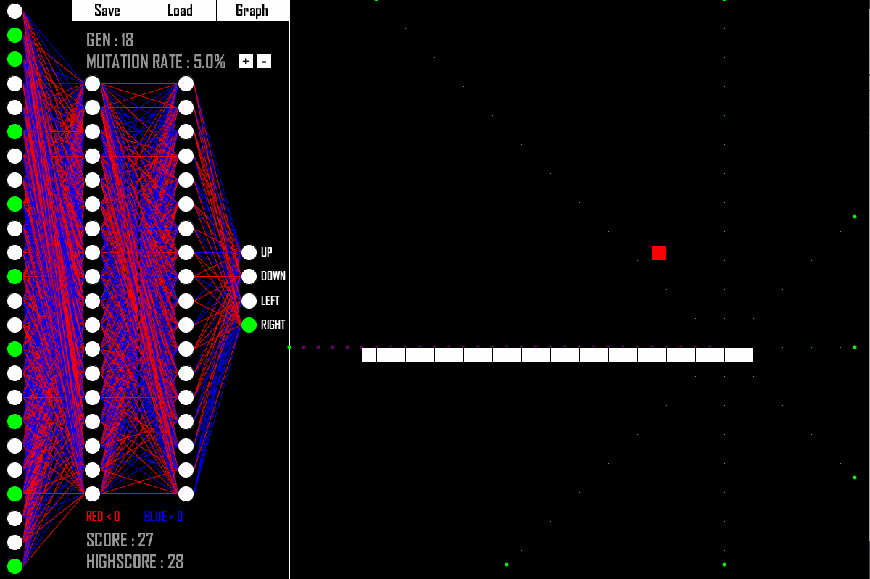
Neurales Netzwerk Beispiel 2:
Die Fitness einer Schlange hängt davon ab, wie lange die Schlange am Leben bleibt, sowie von ihrer Punktzahl.
Sie sind jedoch nicht gleich wichtig, eine höhere Punktzahl wird mehr belohnt als eine Schlange, die einfach am Leben bleibt. Es besteht jedoch die Möglichkeit, dass eine Schlange eine Strategie entwickelt, bei der sie sich in einem bestimmten Muster bewegt und niemals stirbt.
Auch wenn eine hohe Punktzahl mehr Priorität hat, ist dies ein klares Problem, wenn eine Schlange für immer am Leben bleiben kann. Um dies zu vermeiden, gibt jede Schlange zu Beginn ihres Lebens 200 Startzüge. Jedes Mal, wenn es ein Stück Nahrung frisst, erhält es 100 weitere Züge, mit einem Maximum von 500 Zügen. Dies bedeutet, dass Schlangen, die sich zu Schleifen entwickelt.
ln, irgendwann sterben und Schlangen, die nach Nahrung suchen, nicht nur eine höhere Punktzahl haben, sondern auch länger am Leben bleiben.

Slide 12

Quellen
Reinforcment Learning https://www.ionos.de/digitalguide/online-marketing/suchmaschinenmarketing/was-ist-reinforcement-learning/
Bild mit neuronales Netz: https://github.com/greerviau/SnakeAI
Video Snake AI: https://youtu.be/PJl4iabBEz0
Deep Q- Learning https://datascience.eu/de/maschinelles-lernen/q-learning/
Analytik Deep Q + Q Learning https://www.analyticsvidhya.com/blog/2019/04/introduction-deep-q-learning-python/

Slide 13
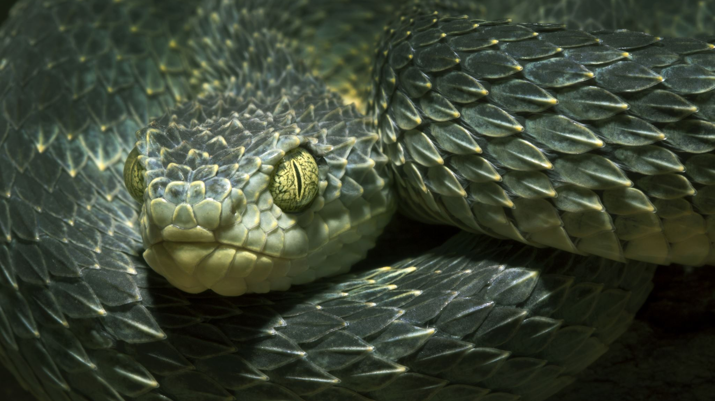
Action Snake- AI

